Slide 1
導入事例 ①国内
チャットツールの卸元A社と卸先B社とでFulfillmentを導入し、関連システムとAPIで連携しました。
手作業が介在していた各種業務と、パートナーや関連システムへの情報の連携・コントロールが自動化できました。
拡張性として、新規商材の追加や、Fulfillmentの利用各社との販売連携を予定しています。
顧客
Fulfillment
C社テナント
（今後連携予定）
申込受付サイト（B社個別構築）
申込
開通
（ID等）
料金
確認
Fulfillment
B社テナント
（卸先）
SalesForce
カタログ
登録
申込
開通
（ID等）
料金
計算
申込
内容
Fulfillment
A社テナント
（卸元）
SmartBilling
回収代行
カタログ
登録
申込
開通
（ID等）
料金
計算
料金
計算
回収
サービス管理（A社個別構築）
API Fulfill その他
申込
開通
（ID等）
Fulfillment
その他システム
顧客の申込～開通までの業務が
一気通貫で自動化される

Slide 2
導入事例 ②海外・PoC
海外のSmart Agriculture SolutionのPoCでは、農家がモニタリングを希望した農地に対して必要なIoTデバイスやNW等を1社（BrightCom）がトータルで提供し、複雑なパートナーへの連携・コントロールをFulfillmentで行いました。
各社各製品が指定する料金計算方法にFulfillmentが対応することで、パートナー間の収益化を自動で行います。
顧客（農家）
Smart Agriculture Solution（Bright Com個別構築）
顧客にとっては
1社からの
シンプルな
サービス提供
モニタリングしたい農地を選択
必要機器の
自動計算
申込
開通
（ID等）
料金
確認
Fulfillment
BrightCom社テナント
申込
開通
料金
計算
複数のパートナーとの複雑な連携・
コントロールはFulfillmentで
構築
IoTコア、デジタルツイン等
各種センサー、
GPSトラッカー等
Fulfillment
AWS社テナント
Fulfillment
IoTプロバイダテナント
申込
開通
料金
計算
申込
開通
料金
計算
・・・
API Fulfill
Fulfillment
その他システム
参考：https://www.youtube.com/watch?v=svbW1AeYu6Y

Slide 3
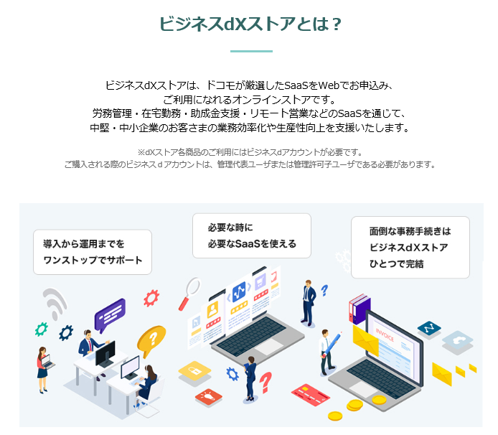
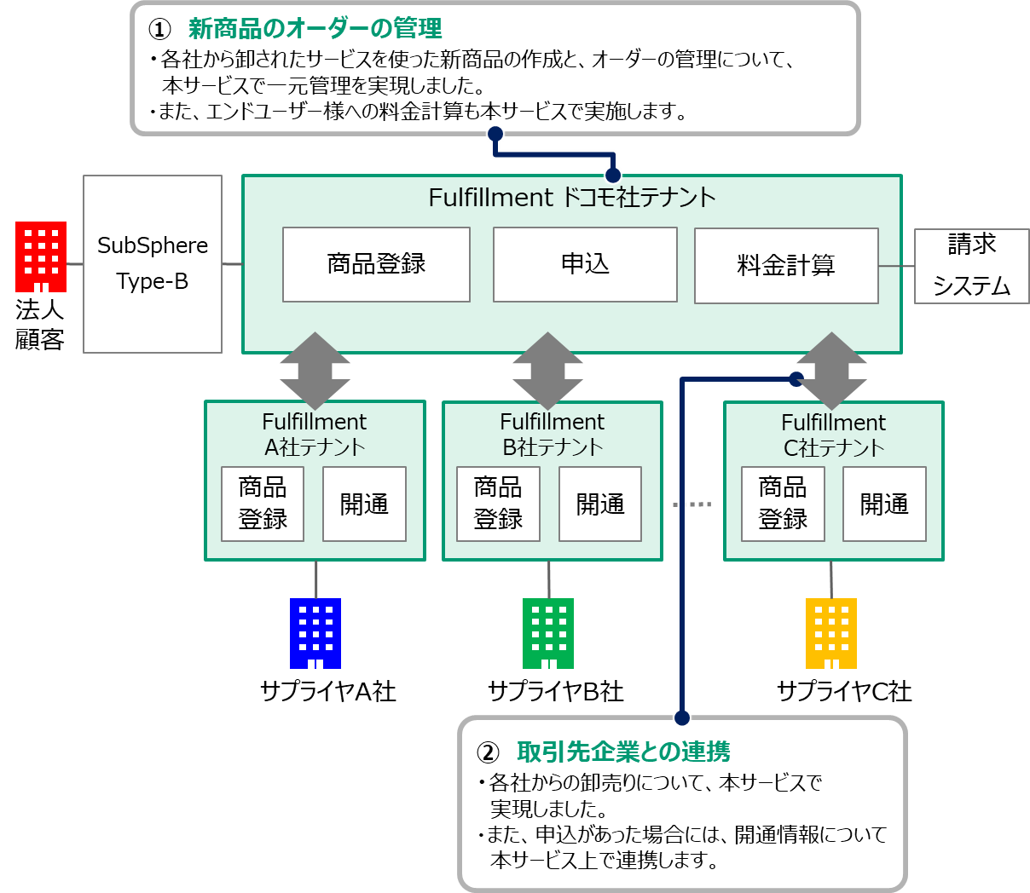
導入事例 ③ビジネスdXストア
ドコモが提供している「ビジネスdXストア」（2021年12月サービス開始）の法人向け新商品のオーダー管理と、取引先企業との連携のため、Fulfillmentを導入いただきました。
＜提供イメージ＞

Slide 4
案件別 機能利用例
連携事例ごとに、クラウド型フルフィルメントサービス提供機能の利用例を示す
機能 | 案件A | 案件B |  |  | 案件C | 案件D | 案件E | 案件F | 案件G | 案件H | 案件I
 |  | ① | ② | ③
商品管理 |  | ○ | ○ | ○
顧客管理 |  | ○ | ○ | ○
注文管理 |  | ○ | ○ | ×
契約管理 |  | ○ | ○ | ○
料金計算 |  | ○ | ○ | ×
請求作成 |  | ○ | ○ | ○
請求連携 |  | ○ | ○ | ○
別途記載予定
別途記載予定

Slide 5

利用事例 【案件B-①】
ポイント１：SaaS事業者がそれぞれFulfillサプライヤテナントを保有し、注文管理、契約管理を行います。
ポイント２：Fulfillでの請求確定を契機に、Fulfill→請求システムへ請求情報をAPI連携します。
 | お客様 | 営業担当 | サービス主管 |  | Fulfill(リセーラ) | Fulfill(サプライヤ) 複数テナント | SaaS事業者
申込
顧客・注文・契約管理
料金計算
請求作成・連携
ポイント１
申込書送付
申込書受領
申込書受領
申込情報登録
申込情報登録
・顧客情報
・利用者情報
・販売店コード など
申込情報登録
プロビジョニング完了
契約開始
契約開始
ポイント２
料金計算
請求確定操作
料金計算
請求確定
請求業務
請求処理
支払

Slide 6
利用事例 【案件B-②】
ポイント１：お客様はSubsphereより申込登録。申込情報はシステムA→FulfillへAPI連携します。
ポイント２：SaaS事業者がそれぞれFulfillサプライヤテナントを保有し、注文管理、契約管理を行います。
ポイント３：Fulfillが料金計算を担い、計算結果をもとにサービス主管にて社内システムにより請求業務を実施します。
 | お客様 | Subsphere | サービス主管 | Fulfill(リセーラ) | Fulfill(サプライヤ) 複数テナント | SaaS事業者
申込
顧客・注文・契約管理
料金計算
請求作成・連携
ポイント２
申込投入
申込情報登録
申込情報連携
申込情報登録
ポイント１
・顧客情報
・利用者情報
・外部注文番号 など
申込情報登録
プロビジョニング完了
契約開始
契約開始
注文完了受領
料金計算
請求確定操作
料金計算
請求確定
請求業務
ポイント３
支払
請求情報参照
請求情報取得
請求情報返却
請求情報表示
請求情報確認

Slide 7

利用事例 【案件B-③】
ポイント１：料金計算は他システムが担い、Fulfillは従量課金(1円＝1件)として請求取込します。
ポイント２： Fulfillでの請求確定を契機に、Fulfill→請求システムへ請求情報をAPI連携します。
 | お客様 | 営業担当 | サービス主管 | 他社ポータル | Fulfill |  | システムA | システムB (サービス①用) | システムC (サービス②用)
申込
顧客・注文・契約管理
料金計算
請求作成・連携
申込書送付
申込書受領
申込書受領
申込投入
(ポータル)
申込データ登録
関連システム連携
データ連携
データ連携
データ連携
申込投入
(Fulfill)
・顧客情報
・契約管理番号
・記事欄 など
申込データ登録
契約開始
ポイント１
料金表
従量情報
従量情報
料金計算
他システムで料金計算
毎月4～5日に請求確定
毎月1～10日
取込バッチ
請求取込
計算結果返却
料金計算
請求確定操作
請求確定
請求処理
ポイント２
支払

